Slide 2
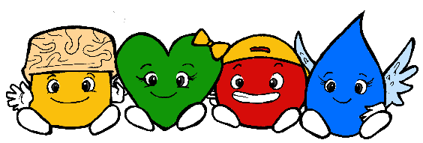
Convivamos Activamente siendo todos para todos
Te invitamos a ser CREATIVOS y a
“Crecer en Edad, Gracia y Sabiduría”

Slide 3
Taller Mafe
Tramo: 2, Cursos: 2do, 3ro y 4to básico
Objetivo:
Desarrollar y potenciar la memoria atención y las funciones ejecutivas a través de las habilidades de organización, control inhibitorio, flexibilidad cognitiva y anticipación.

Slide 4
Instrucciones generales:
Antes de empezar te invito a buscar un lugar tranquilo, bien iluminado y sin distracciones
Busca todos los materiales que necesites y luego ponte cómodo. (Hoja, lápiz grafito y de colores)
Avanza, retrocede o detiene el video según tu necesidad para que vayas completando tus actividades.

Slide 5
Habilidad: Atención
Actividad 1
Observa la imagen y nombra en voz alta los implementos que no tienen pareja. Tendrás un tiempo de 1 minuto
Dato curioso: El cerebro es 73% agua y deshidratarte te hace más tonto. Deshidratarte tan solo un 2% hará que te sea sumamente difícil cumplir con tareas que requieren atención, habilidades psicomotoras y de memoria a corto plazo.

Slide 7
Habilidad: Atención
Actividad 2
Observa la imagen y nombra los elementos que no corresponden. Tendrás un tiempo de 1 minuto por imagen
Dato curioso El asombroso cerebro de Albert Einstein. el cerebro de este genio no era más grande. En realidad, pesaba 10% menos que un cerebro normal.

Slide 12
Habilidad: Atención y memoria
Actividad 3
Observa las Palabras y luego recuérdalas muy bien
Tendrás 2 minutos
Dato curioso: Sabías que la risa provoca unas ondas cerebrales similares a las que tenemos cuando hacemos meditación.

Slide 13
LEÓN
GASOLINA
MELÓN
LIMÓN
SOFÁ

Slide 14
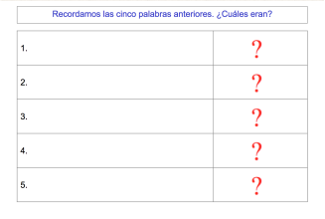
Recordamos las palabras anteriores
¿Cuáles eran?

Slide 15
¡¡¡Espero que te hayas entretenido!!!
Jugando utilizaste y desarrollaste varias habilidades que nos permiten aprender mejor
Lo hiciste súper bien, si tienes dudas solo pregunta, no te avergüences. FELICIDADES!

